Slide 1
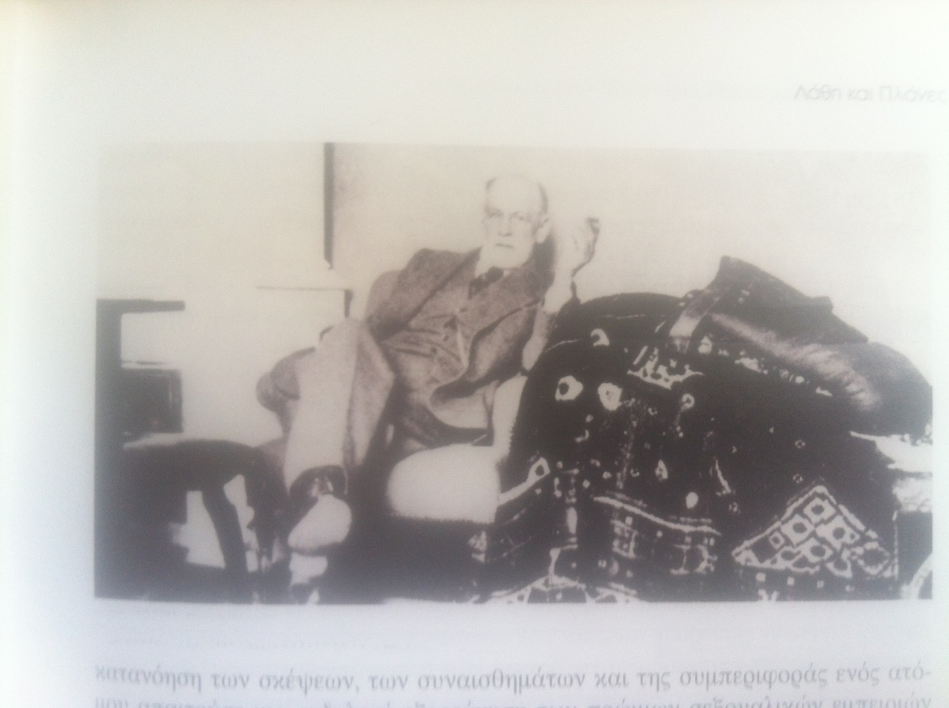
Ψυχικές διαταραχές, παθολογία, αλλά και εξήγηση της προσωπικότητας και της συμπεριφοράς εν γένει
πολλαπλοί εαυτοί: η ντροπαλή Φελιντά ξέχασε ότι είχε μείνει έγκυος ενώ βρισκόταν στην εξωστρεφή φάση της!
υστερία: η προσωρινή απώλεια της γνωστικής ή κινητικής λειτουργίας, συνήθως ως αποτέλεσμα συγκινησιακά δυσάρεστων εμπειριών (ύπνωση)
από τους πειραματικούς μόνο ο James τους έδωσε σημασία, οι άλλοι σνόμπαραν.. (δυσκολία επαλήθευσης θεωριών)
διαχωρισμός ακαδημαϊκών – κλινικών ψυχολόγων
Sigmund Freud (1856-1939): ψυχαναλυτική θεωρία, οδυνηρές εμπειρίες παιδικής ηλικίας, απώθηση, ασυνείδητο (διαμορφώνει σκέψεις, συναισθηματα, συμπεριφορές), ψυχανάλυση, όνειρα, σεξουαλικές επιθυμίες, άνγχος του θανάτου
-Jung, Adler, Lacan..
Ανθρωπιστική ψυχολογία: οι άνθρωποι δεν είναι φυλακισμένοι μέσα στα γεγονότα του μακρινού παρελθόντος, αλλά έχουνε θετικό δυναμικό και πρέπει να προσανατολιστούν προς την κατεύθυνση της ανάπτυξής τους

Slide 2
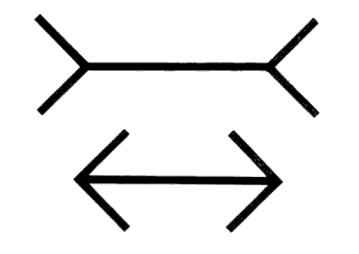
γνωσιακά «λάθη» (mind bugs)
The muller-lyer illusion
The Kaniza Illusion

Slide 3
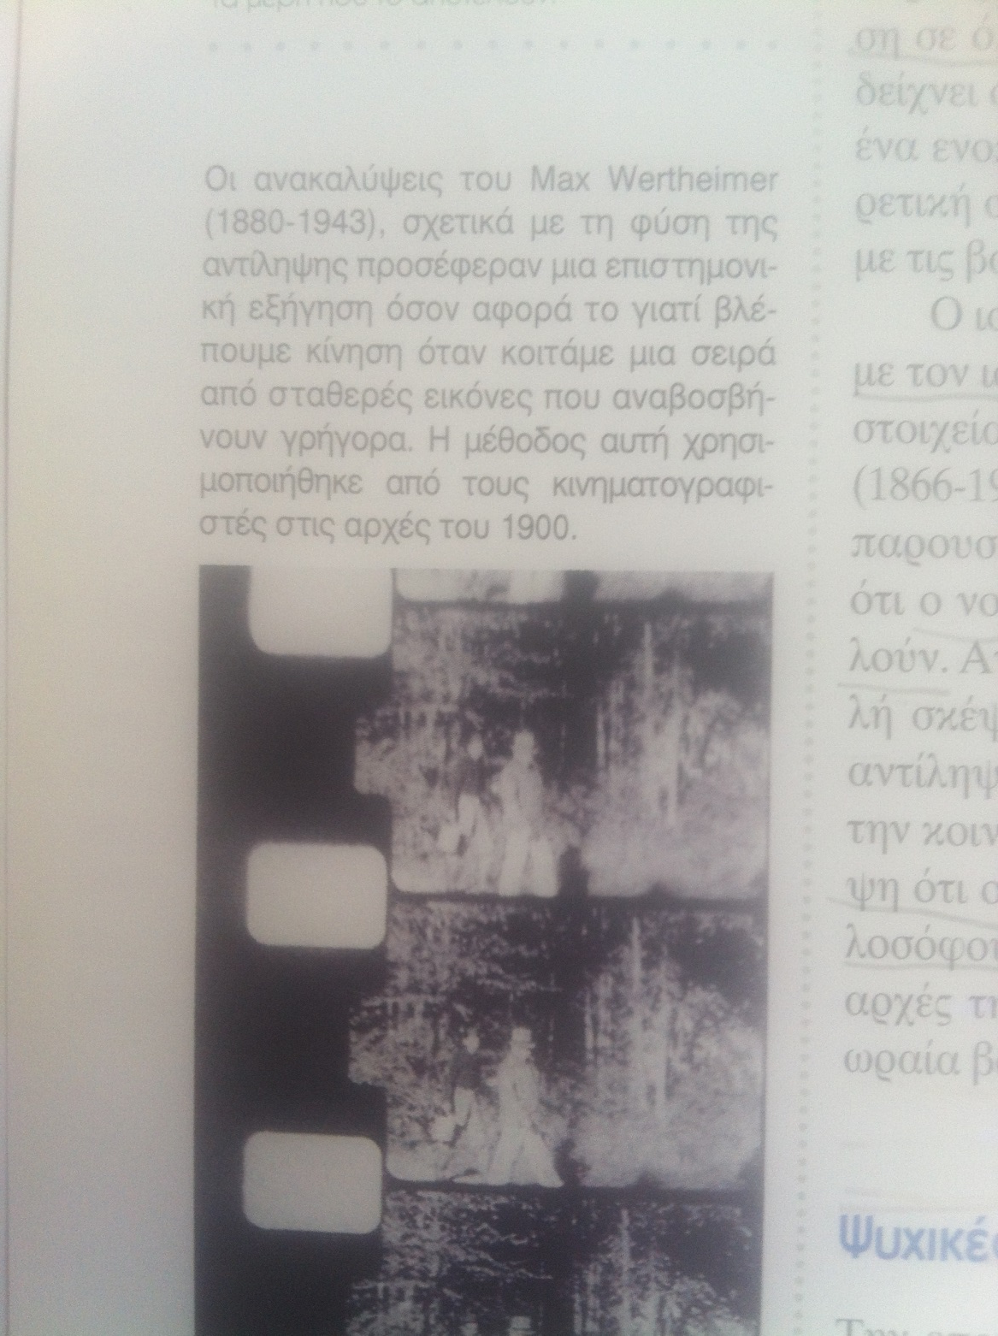
Gestalt Psychology
αντιληπτικές πλάνες: μας δίνουνε μια ιδέα για το πως λειτουργεί το σύστημα
η πλάνη της κίνησης έδωσε την ιδέα ότι η αντίληψη λειτουργεί συνολικά στο χώρο και το χρόνο
αντιλαμβανόμαστε το όλο (σύνολο) παρά τα μέρη που το απαρτίζουν (αντίθετο από το δομισμό)
το όλο είναι κάτι παραπάνω από το άθροισμα των μερών που το απαρτίζουν
ο νους επιβάλλει δομή και οργάνωση σε ότι αντιλαμβάνεται, όπως είχε πει και ο Immanuel Kant (1724-1824)

Slide 4
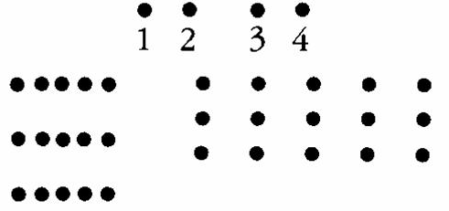
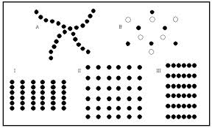
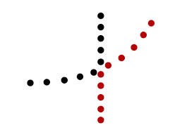
Gestalt Psychology

